Slide 1
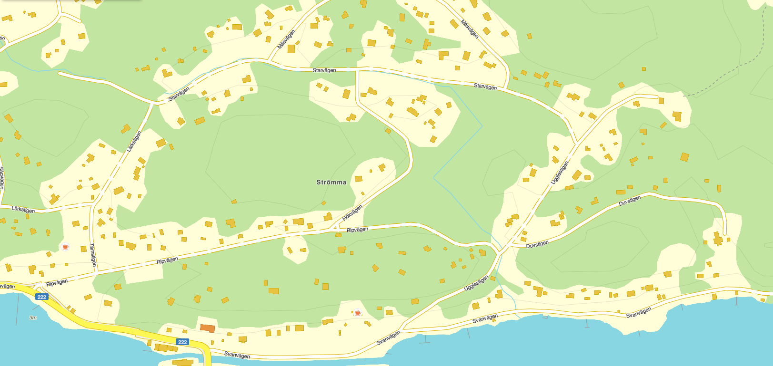
Avstängning Ripvägen från Tärnstigen mot Ugglestigen från vecka 34.
Uppdatering: En del av Ugglestigen avstängd.
Ugglestigen schaktas för rörläggning och schaktning inför sprängning av berg.
Sprängningsarbeten på Ripvägen. Schaktning för rör- och kabelläggning påbörjas under vecka 34, avstängning längst hela Ripvägen kommer ske etappvis.
Schaktning pågår längst in på Duvstigen för rörläggning, det kan även förekomma mer sprängning. Vägen kommer att vara framkomlig mellan kl. 19:00–06:30.
Fortsättning av styrd borrning på Svanvägen, störningar kan förekomma.
Hoppas att ni har överseende med att det kommer att vara lite störningar på resterande vägar under projektets gång.
Detta är bästa möjliga lösningen för bättre framfart på projektet och framför allt mindre störningar för er boende.
Besök gärna vår informationsbod vid platskontoret för mer info kring projektet! Öppettider:
Kl. 08:00-15:00, måndagar till torsdagar Kl. 08:00-12:30 på fredagar Med vänliga hälsningar
Peter Lostringer, Arbetsledare JME, peter.lostringer@jm.se, 08-782 89 74
Jaran Rostam, Arbetsledare JME, jaran.rostam@jm.se, 08-782 86 81
Johan Högosta, Platschef JME, johan.hogosta@jm.se
23/8-2017

